Slide 1

Зимние виды спорта
Цель: Расширение представлений об окружающей действительности через ознакомление детей с зимними Олимпийскими видами спорта.
Актуальность: Здоровье – бесценный дар, и основы здоровья человека закладываются в дошкольном детстве. Именно в дошкольном возрасте дети делают первые шаги к здоровому образу жизни, к познанию самого себя, к стремлению заниматься спортом, физической культурой.
Презентацию подготовила: Хазиева А.И., инструктор по физической культуре.

Slide 2



Зимние виды спорта
Чтоб здоровым быть сполна
Физкультура всем нужна.
Для начала по порядку -
Утром сделаем зарядку!
И без всякого сомненья
Есть хорошее решенье -
Бег полезен и игра,
Занимайся детвора!
Чтоб успешно развиваться,
Нужно спортом заниматься.
От занятий физкультурой
Будет стройная фигура.

Slide 3
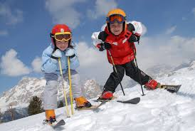
Лыжный спорт
Приносит удовольствие нам бег
И просто, и, особенно, на лыжах.
Мы – лыжники, когда в лесу есть снег,
И бегуны, когда его уж нет.
Мотаем километры день за днём,
Дыхание мы тренируем, мышцы, волю.
Бывает, очень сильно устаём,
Но любим всё же лыжный спорт до боли.

Slide 4
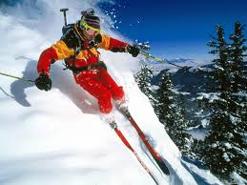
Горные лыжи
Деревянных два коня
Вниз с горы несут меня.
Я в руках держу две палки,
Но не бью коней, их жалко.
А для ускоренья бега
Палками касаюсь снега.

Slide 5
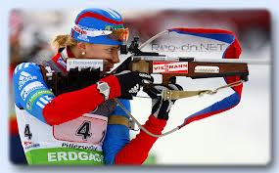
Биатлон
Очень трудно быть, не спорьте,
Самым метким в этом спорте.
Просто мчаться по лыжне
То под силу даже мне.
Сам попробуй бегать день,
А потом попасть в мишень,
Лежа навзничь, из винтовки.
Тут нельзя без тренировки!
А мишень тебе не слон.
Спорт зовётся …

Slide 6
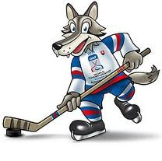
Хоккей
Там в латах все на ледяной площадке
Сражаются, сцепились в острой схватке.
Болельщики кричат: «Сильнее бей!»
Поверь, не драка это, а — хоккей.

Slide 7
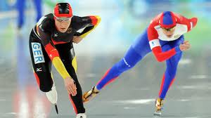
Конькобежный спорт
Металлических два братца,
Как с ботинками срослись,
Захотели покататься,
Топ! — на лёд и понеслись.
Ай, да братья, ай, легки!
Братьев как зовут?

Slide 8
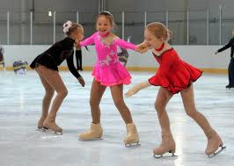
Фигурное катание
На льду танцует фигурист,
Кружится, как осенний лист.
Он исполняет пируэт
Потом двойной тулуп… Ах, нет!
Не в шубе он, легко одет.
И вот на льду теперь дуэт.
Эх, хорошо катаются!
Зал затаил дыхание.

Slide 9
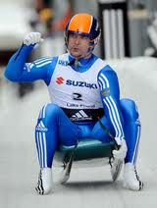
Санный спорт
Помнишь транспортное средство:
Когда ты ещё был мал,
То ты папу для удобства,
Как лошадку, запрягал?

Slide 10
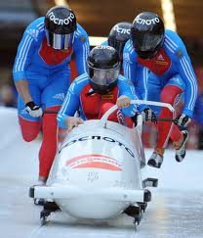
Бобслей
Скорей разогнаться, быстрее спуститься
И всех победить, свой оставив испуг.
Кто скорость боится в бобслей не стремиться.
Тут нужен командный и слаженный дух.
Важны здесь десятые доли секунды,
Вот кто-то успел и ваш боб обогнал.
Спорт травмоопасный, физически трудный,
Лишь самый достойный выходит в финал.

Slide 11

Спорт – это жизнь
Спорт - это радость
Спорт – это здоровье

